Slide 1
多國語系的資料處理與整合技術探討(上)
楊志強
台灣微軟特約資深顧問
MVP, MCT, MCDBA,MCSD, MCP,OCP DBA,OCP Developer

Slide 2
履歷簡介
姓名：楊志強 ( Lewis )
信箱：lewisdba@yahoo.com.tw
證照：MVP, MCT,MCSD, MCDBA, MCP, Oracle OCP DBA ,OCP Developer
現任：
  台灣微軟資深顧問
  台灣微軟EMBA講師
  威寶電信資訊部經理
  慧盟公司商業智慧資深顧問
  資策會『資訊與電腦』專欄作業
  新領域/巨匠電腦認證中心資深講師
專長：
  致力於企業異質資料庫整合作業與商業智慧系統導入，多年產業大型專案導入管理經驗(PM)與電信業界系統開發經驗如Billing系統、CRM系統、POS門市銷售系統與基地站台管理系統，財務專案導入Oracle ERP R 11i經驗。擁有國際證照微軟最有價值專業人員(MVP)、專業講師(MCT)、資料庫管理師(MCDBA)、系統開發(MCSD)、與美商甲骨文OCP DBA、OCP Developer認證
曾任：
  聯邦電信資訊部經理
  聯華電信資訊部經理
  第三波資訊講師
  華彩電腦講師
  神通電腦講師

Slide 3
經歷簡介
經歷：
  MSDN修練
    .NET報表服務開發技術研討會講師
  TechNet
    透過 DTS 服務彙整企業多種資料來源，簡單化多資料庫資料整合作業
    調校前端軟體 (Java、.NET、Borland)使用，強化SQL Server效能
  Tech ED 2004
    SQL Server 2005 SQLCLR講師
  微軟企業報表解決方案博覽會講師
    如何使用 Reporting Services 連接異質資料庫
  企業如何應用 Office 商業智慧系統來提昇執行力與競爭力講師
  微軟BI/BSC行易 SQL技術移轉講師
  Oracle to SQL migration 研討會講師

Slide 4
大綱
瞭解 Unicode 與多國語系資料處理問題
介紹 SQL Server 處理多國語系的能力
介紹資料處理工具對多國語系統使用技巧 (DTS、全文檢索…)
介紹前端開發程式 (VS.NET) 撰寫處理多國語系技巧
介紹企業面臨處理異質資料來源多國語系處理技巧
結論

Slide 5
What is Unicode ?
Unicode
  針對每個字元提供唯一的 Code Point
  無關於作業平台、程式與語言
  工業界的標準
    Apple, HP, IBM, JustSystem, Microsoft, Oracle, SAP, Sun, Sybase, Unisys …
  產品的標準
    Database : SQL Server , IBM DB2 , Oracle ,Sybase,…
    OS : Microsoft Windows CE, NT, 2000, XP …
    Programming Languages, IDEs : Java / Visual Studio…
  Unicode 符合 ISO 10646 規範

Slide 6




Unicode & Encodings
Unicode
  不指定字元在記憶體、資料庫與網頁如何呈現
  必須透過編碼方式進行字元處理
Encodings
  UCS-2(Universal Multiple-Octet Coded Character Set )
    透過2 個 8 位元，提供 65536的Code Point
    Microsoft NT 4.0 / SQL 7.0 / SQL 2000主要編碼機制
    例如 U+5F37 (繁體)→
    例如 U+7F51 (簡體)→
    例如 U+3048 (日語)→
    例如 U+CC45(韓語)→

Slide 7
Unicode & Encodings(續)
Encodings
  UTF-16
    原UCS-2字元使用2個位元組來進行儲存
    某語言 (如中文古典文學)字元使用的額外儲存機制
    增加替代字元( surrogate )解決，使用到4個位元組
    可以增加識別 1,048,576 個字元
    範圍U+D800 ~ U+DFFF (1024 Low , 1024 High)
    Windows® 2000 使用的主要編碼機制
    SQL Server 7.0 尚未有處理替代字元機制
    SQL Server 2000 將視替代字元為兩個未定義的 Unicode 字元並進行儲存，所以不會發生字元遺失的問題
    SQL Server 2000 的工具 (如 Query Analyzer) 並不支援替代字元的顯示或處理

Slide 8
Unicode & Encodings(續)
Encodings
  UTF-8
    1~4個位元組間可變動長度來儲存 Unicode 資料
    Oracle 和 Sybase資料庫使用該編碼結構
    SQL Server 2000 針對XML 資料儲存使用UTF-8編碼
  Windows 環境中UTF-8對系統的效能影響
    COM元件使用UTF-8資料，須額外轉換成UCS-2/UTF-16
    Windows NT / 2000 Kernel都是使用UCS-2 / UTF-16，使用UTF-8儲存格式必須透過額外轉換
    UTF-8資料屬於變動資料格式，進行排序、比較和其他字串作業時比較慢
    UTF-8資料屬於變動資料格式，需要額外的儲存空間與記憶體的使用。

Slide 9
SQL Server Unicode Data type
SQL Server 2000
  SQL-92 規範使用 N 代表National data types
  每個字元 2 個 Bytes
  不受單一定序影響，支援多國語言
  排序方式仍受單一定序影響，如 CS / AS / WS / KS
  NChar
    固定長度的字元資料，不能超過 4,000 字元
  NVarchar
    變動長度的字元資料，不能超過 4,000 字元
  NText
    長度可高達 2³⁰ - 1 (1,073,741,823)
  字串函數
    DATALENGTH →計算出字串位元組數目
    LEN →計算出字元數

Slide 10
SQL Server Non-Unicode Data type
SQL Server 2000
  每個字元 1~2 個 Bytes
  受定序的Code Page影響，決定支援語言種類
  Code Page=950 表示支援中文，Code Page= 0 表示使用 Unicode Only，如北印度地區
  會發生無法儲存該Code Page的字元資料，例如Code Page=950時，無法儲存特殊中文字 ‘堃’
  Char
    固定長度的字元資料，不能超過 8,000 字元
  Varchar
    變動長度的字元資料，不能超過 8,000 字元
  Text
    長度可高達 2³¹ - 1 (2,147,483,647 )

Slide 11
Unicode與Code Page字串轉換
Internally Converted
  使用WideCharToMultiByte 的Windows API
  使用MultiByteToWideChar 的Windows API
使用方式
// 轉換 error message 從 Unicode 到 multibyte
retval = WideCharToMultiByte(
serverCodePage, // Server code page
0, // default
unicodeErrorMessage, // wide-character string
-1, // string is null terminated multibyteErrorMessage, // address of buffer for new string sizeof (multibyteErrorMessage), // size of buffer
NULL, NULL);
轉換結果
  內定使用Database的Code Page 進行轉換字串
  轉換結果若呈現 ？ 表示轉換失敗

Slide 12
Unicode & Non-Unicode
Unicode每個字元使用2 bytes 儲存
  非雙位元組字元集(DBCS)仍使用2 bytes 編碼，需要多一點空間
  ODBC (3.6 版或更早的版本) 和資料程式庫 API 無法識別 Unicode
  亞洲語言使用Unicode固定2 bytes 編碼，比特定Code Page指定進行處理有效率，主要原因是Code Page指定下的資料儲存會有混合長度差異
Non-Unicode字元視Code Page決定 1~ 2 bytes
  中文、日文等亞洲語言使用Non-Unicode時，使用雙位元組字元集 (DBCS) 來儲存字元
  亞洲語言使用Non-Unicode和 Unicode 間執行儲存作業幾乎沒有差別
  非亞洲語言進行Non-Unicode排序比Unicode 快30%

Slide 13
Think about this ?
CREATE TABLE MY_TST
( my_n1 nvarchar(10) ,
my_n2 varchar (10)
)
請問 my_n1 最多可以存放幾個中文字？
請問 my_n1 最多可以存放幾個英文字？
請問 my_n2 最多可以存放幾個中文字？
請問 my_n2 最多可以存放幾個英文字？
Notes:
my_n1 最多可以存放幾個中文字 = 10
my_n1 最多可以存放幾個英文字 = 10
my_n2 最多可以存放幾個中文字 = 5
my_n2 最多可以存放幾個英文字 = 10

Slide 14

展示Unicode 與Non-Unicode之間資料處理差異性
  宣告的差異
  新增、修改方式的差異
  函數的使用 Nchar() 、Unicode() …
  前端應用程式使用的差異

Slide 15
日期時間轉換
DATETIME 格式
  公曆(Gregorian calendar) January 1, 1753 到 December 31, 9999
  時間準確度為 (1/300) 秒
  資料庫內部儲存以 two integers (4 bytes integers)
SMALLDATETIME
  公曆January 1, 1900 到June 6, 2079
  時間準確度以29.999 區隔，以分為準確度
  資料庫內部儲存以 two integers (2 bytes integers)
Notes:
格里高里曆 = Gregorian calendar

Slide 16
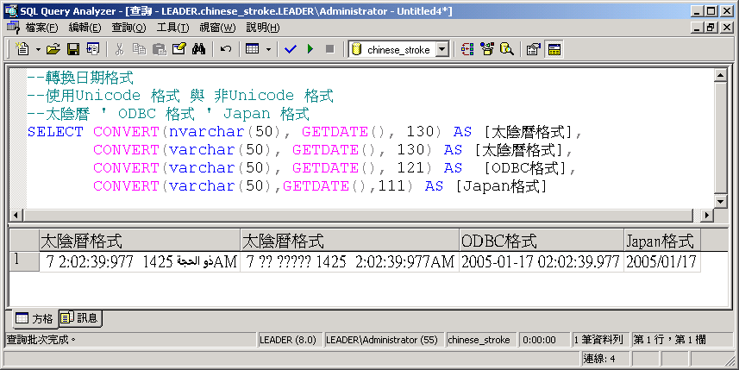
CONVERT() 轉換日期函數
CONVERT()
  SELECT CONVERT(data_type , 時間 , 格式)

Slide 17
搭配資料庫語系設定作業，實作多國語系日期時間的轉換
  CONVERT函數
  SET LANGUAGE
  DATENAME
  星期一,星期二,星期三,星期四,星期五,星期六,星期日
  월요일,화요일,수요일,목요일,금요일,토요일,일요일
  Monday,Tuesday,Wednesday,Thursday,Friday,Saturday,Sunday
  จันทร์,อังคาร,พุธ,พฤหัสบดี,ศุกร์,เสาร์,อาทิตย์

Slide 18
Code Page 定義
決定Non-Unicode支援的語系
SQL Server 6.5
  無支援Unicode
  一個Server一個Code Page
  例如中文=CP950
SQL Server 7.0
  支援Unicode
  支援Unicode Collation 與 Non-Unicode Collation
SQL Server 2000
  合併Code Page 與Collation成單一設定
  例如 Chinese_Taiwan_Stroke_CI_AS
語言 | 字碼頁
簡體中文 | 936
繁體中文 | 950
日文 | 932
韓文 | 949

Slide 19
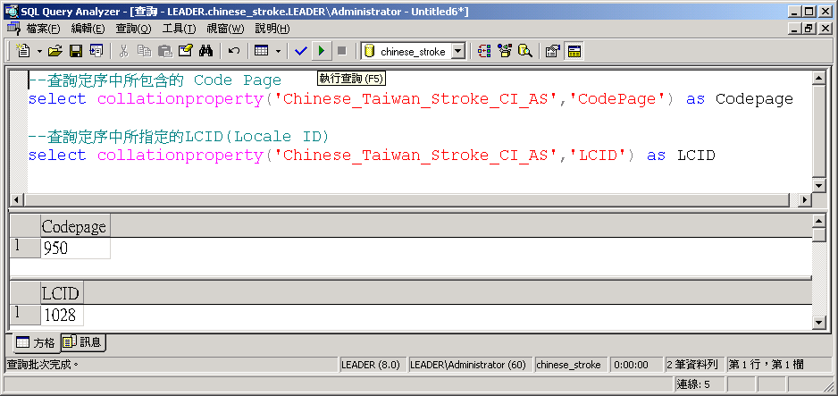
Code Page判斷方式
Code Page 判斷
  可透過 COLLATIONPROPERTY函數判斷
  Code Page= 0 表示使用 Unicode Only

Slide 20
Collation 與SQL Server 關連
定序的功能
  English 語系決定字母的排序、大小寫區隔
  Non-English語系決定多樣化的資料排序，按照筆畫、注音、字元全半形、假名等
  Non-English語系資料透過定序決定Code Page
  攸關 String Normalization (字串比較、排序等)
  影響Index 建立時候的排序方式
定序設定的範圍
  系統安裝( Server Collation )
  資料庫建立 (Database Collation)
  資料表欄位 (Column Collation)
  運算式的使用(Expression Collation)

Slide 21
Collation 在SQL Server 設定範圍
定序設定的範圍
  系統安裝( Server Collation )
    SELECT SERVERPROPERTY('collation')
    RebuildM.exe 可以重新修改Server的定序設定
  資料庫建立 (Database Collation)
    SELECT DATABASEPROPERTYEX(‘xxx’, ‘collation’)
    透過 Alter Database XXX Collate ZZZ 進行修改
  資料表欄位 (Column Collation)
    可以透過 Alter Table YYY Alter Column 改變欄位定序
  運算式 ( Expression Collation)
    利用Collate 關鍵字

Slide 22
Windows Collation的表示方式
Collation in SQL Server 2000
Albanian | Arabic | Chinese_PRC
Chinese_PRC_Stroke | Chinese_Taiwan_Bopomofo | Chinese_Taiwan_Stroke
Cyrillic_General | Croatian | Czech
Danish_Norwegian | Estonian | Finnish_Swedish
French | Georgian_Modern_sort | German_PhoneBook
Greek | Hebrew | Hindi
Hungarian | Hungarian_Technical | Icelandic
Japanese | Japanese_Unicode | Korean_Wansung
Korean_Wansung_Unicode | Latin1_General | Latvian
Lithuanian | Lithuanian_Classic | Macedonian (FYROM)
Spanish (Spain) | Polish | Romanian
Slovak | Slovenian | Thai
Traditional_Spanish | Turkish | Ukrainian
Vietnamese
支援多種語言
結尾附加標記
  _BIN (Binary，根據字碼排序，排序速度最快)
  _CI /_CS (Case sensitivity，區分字元大小寫)
  _AI /_AS (Accent sensitivity ，區分腔調 á 與a )
  _KS - kanatype sensitivity (區分日文 Hiragana/Katakana)
  _WS - width sensitivity (區分全形字Ａ與半形字A )

Slide 23
SQL Collation 表示方式
向前相容早期SQL Server 版本
可透過 ::fn_helpcollations() 查詢所有支援Collation
SQL-specific sort orders
SQL_1xCompat_CP850 | SQL_Estonian_CP1257 | SQL_Latin1_General_Pref_CP437
SQL_AltDiction_CP1253 | SQL_Hungarian_CP1250 | SQL_Latin1_General_Pref_CP850
SQL_AltDiction_CP850 | SQL_Icelandic_Pref_CP1 | SQL_Latvian_CP1257
SQL_AltDiction_Pref_CP850 | SQL_Latin1_General_CP1 | SQL_Lithuanian_CP1257
SQL_Croatian_CP1250 | SQL_Latin1_General_CP1250 | SQL_MixDiction_CP1253
SQL_Czech_CP1250 | SQL_Latin1_General_CP1251 | SQL_Polish_CP1250
SQL_Danish_Pref_CP1 | SQL_Latin1_General_CP1253 | SQL_Romanian_CP1250
SQL_EBCDIC037_CP1 | SQL_Latin1_General_CP1254 | SQL_Scandinavian_CP850
SQL_EBCDIC273_CP1 | SQL_Latin1_General_CP1255 | SQL_Scandinavian_Pref_CP850
SQL_EBCDIC277_CP1 | SQL_Latin1_General_CP1256 | SQL_Slovak_CP1250
SQL_EBCDIC278_CP1 | SQL_Latin1_General_CP1257 | SQL_Slovenian_CP1250
SQL_EBCDIC280_CP1 | SQL_Latin1_General_CP437 | SQL_SwedishPhone_Pref_CP1
SQL_EBCDIC284_CP1 | SQL_Latin1_General_CP850 | SQL_SwedishStd_Pref_CP1
SQL_EBCDIC285_CP1 | SQL_Latin1_General_Pref_CP1 | SQL_Ukrainian_CP1251
SQL_AltDiction_CP1253 | SQL_Hungarian_CP1250
SQL_Latin1_General_Pref_CP850
Notes:
Sort order Description
Binary Sorts and compares data in Microsoft® SQL Server™ tables based on the bit patterns defined for each character. Binary sort order is case-sensitive, that is lowercase precedes uppercase, and accent-sensitive. This is the fastest sorting order.
If this option is not selected, SQL Server follows sorting and comparison rules as defined in dictionaries for the associated language or alphabet.
Case-sensitive Specifies that SQL Server distinguish between uppercase and lowercase letters.
If not selected, SQL Server considers the uppercase and lowercase versions of letters to be equal. SQL Server does not define whether lowercase letters sort lower or higher in relation to uppercase letters when Case-sensitive is not selected.
Accent-sensitive Specifies that SQL Server distinguish between accented and unaccented characters. For example, 'a' is not equal to 'á'.
If not selected, SQL Server considers the accented and unaccented versions of letters to be equal.
Kana-sensitive Specifies that SQL Server distinguish between the two types of Japanese kana characters: Hiragana and Katakana.
If not selected, SQL Server considers Hiragana and Katakana characters to be equal.
Width-sensitive Specifies that SQL Server distinguish between a single-byte character (half-width) and the same character when represented as a double-byte character (full-width).
If not selected, SQL Server considers the single-byte and double-byte representation of the same character to be equal.

Slide 24
透過Collation設定，實作資料排序的技巧
  按照輸入筆畫排序
  按照注音符號排序

Slide 25
使用Collation 設定，實作資料內容字元大小寫差異的技巧
  Chinese_Taiwan_Stroke_CI_AS
  Chinese_Taiwan_Stroke_CS_AS

Slide 26
使用Collation 設定，實作Collation結尾附加標記差異的技巧
  Binary 排序差異
  Accent 腔調差異
  KANA (Hiragana/Katakana)差異
  全形字與半形字(Ａ,A) 差異

Slide 27
使用欄位Collation 設定，實作在不同於資料庫的Collation中，個別設定同一Table下每個欄位的Collation
  簡體資料欄位 Chinese_PRC_Stroke_CI_AS
  繁體資料欄位 Chinese_Taiwan_Stroke_CI_AS
  日文資料欄位
    Japanese_CI_AS

Slide 28
SQL Server Collation重要議題
Unicode 與Collation 關係
  Collation決定Non-Unicode的Code Page與排序方式
  Collation也決定Unicode的排序方式
Collation 更改時注意事項
  更改Column 的Collation可能會造成資料變成錯誤
  更改Database的Collation時
    必須無人使用情況下
    必須無Schema-bound物件是跟Database Collation 有關
    必須不會造成物件名稱重複(CS → CI)

Slide 29
結語
討論信箱：lewisdba@yahoo.com.tw
多國語系資料處理的重點一 …
  Collation影響層面有
    Server 階層，更改時必須重建Master 資料庫
    Database階層，可以透過Alter Database完成
    Column階層，可以運用在多樣字元處理方式
    Expression階層，可以變化資料展示與查詢方式

Slide 30

© 2004 Microsoft Corporation. All rights reserved.
This presentation is for informational purposes only. Microsoft makes no warranties, express or implied, in this summary.

